Slide 1
스크립트 언어
2014184030 전영현
2016184016 박연
1

Slide 2
CONTENTS
01
02
03
04
기능 구현
일정 및 역할 분담
구현 할 기능
시연

Slide 3
01 기능 구현

Slide 4
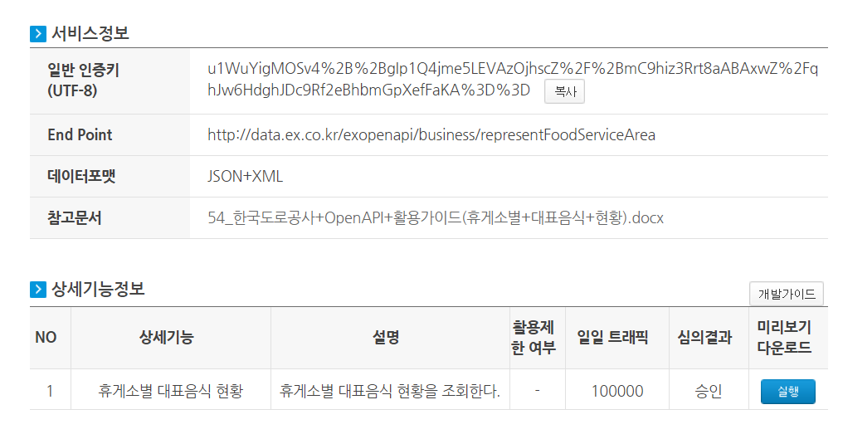
01.
기능 구현
공공 데이터 포털에 있는 Open API 사용
휴게소별
대표음식
현황 API

Slide 5
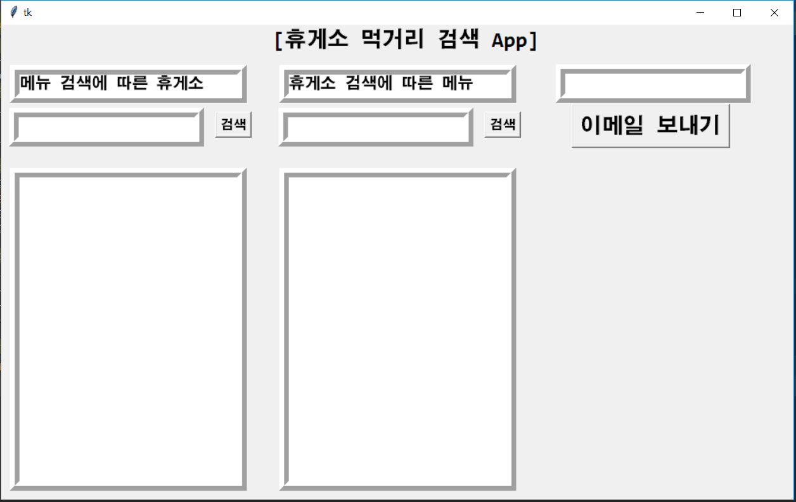
01.
기능 구현
1. Open API를 연동하여 자료를 리스트로 관리
2. 기획에 맞는 검색 GUI 구성
메뉴 검색
휴게소 검색
이메일 보내기
이미지 출력(추후 구현)

Slide 6
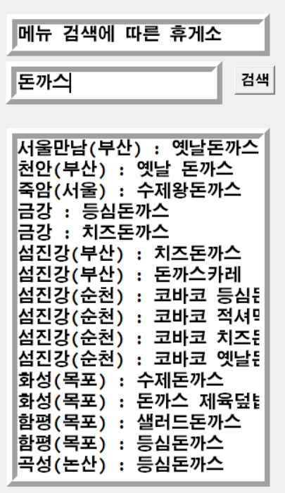
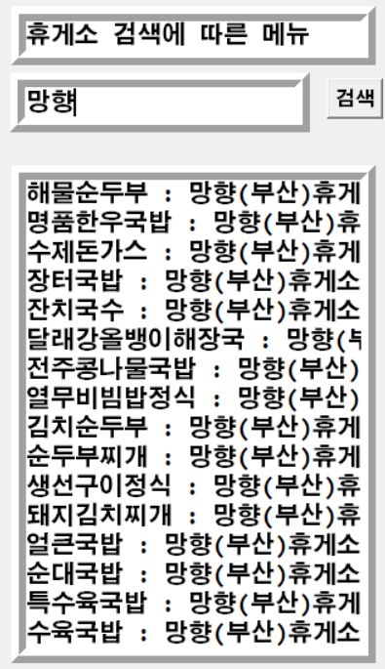
01.
기능 구현
3.메뉴 검색 시, 이름에 해당하는 휴게소 검색
4.휴게소 검색 시, 이름에 해당하는 메뉴 검색

Slide 7
02 일정 및 역할 분담

Slide 8
02.
일정 및 역할 분담
주차 | 계획 | 세부 계획 | 시행
1주 (4.27~5.3) | 파이썬 모듈, OpenAPI 조사 응용 앱 개발 예시 조사 | Xml 모듈 조사 완료 국가공공데이터 포털 활용사례조사 | O
2주 (5.4~5.10) | 상세 기능, 구현 방법, 역할 분담 등 | 휴게소 정보 및 휴게소의 대표 메뉴 정보 제공, youtube 기획 발표 | O
3주 (5.11~5.17) | 기획발표5/17, OpenAPI 연동 구현 | 국가공공데이터포털 OpenAPI 활용 | O
4주 (5.18~5.24) | 다양한 검색 기능 구현 | 검색 (휴게소 -> 메뉴, 메뉴 -> 휴게소)정보 연동 | O
5주 (5.25~5.31) | 중간 시연 발표5/31 | Youtube 활용 중간 시연 발표
6주 (6.1~6.7) | GUI 구현 | 휴게소 검색 시 메뉴 도출 메뉴 검색 시 휴게소 도출
7주 (6.8~6.14) | 메일과 연동, 이미지 출력 | 이메일 보내기, 사진 출력 등 추가 기능 구현
8주 (6.15~6.21) | C/C++연동 최종구현 발표 6/19 | C/C++연동, Youtube 활용 최종 시연 발표

Slide 9
02.
일정 및 역할 분담
전영현
박연
GUI 제작
휴게소 검색
Ppt 작성
영상 제작
XML 파일 파싱
메뉴 검색
영상 편집

Slide 10
03 구현 할 기능

Slide 11
03.
구현 할 기능
1. 메뉴 검색 시 대표 음식(돈까스, 우동, 떡볶이) 등의 이미지 출력
2. 검색한 자료들을 이메일 자료로 송출
3. 자료를 이용하여 텔레그램 봇 구현

Slide 12
04 시연

Slide 13
04.
일정
주차 | 계획 | 세부 계획 | 시행
1주 (4.27~5.3) | 파이썬 모듈, OpenAPI 조사 응용 앱 개발 예시 조사 | Xml 모듈 조사 완료 국가공공데이터 포털 활용사례조사
2주 (5.4~5.10) | 상세 기능, 구현 방법, 역할 분담 등 | 휴게소 정보 및 휴게소의 대표 메뉴 정보 제공, youtube 기획 발표
3주 (5.11~5.17) | 기획발표5/17, OpenAPI 연동 구현 | 국가공공데이터포털 OpenAPI 활용
4주 (5.18~5.24) | 다양한 검색 기능 구현 | 검색 (휴게소, 대표 메뉴, 메뉴의 이미지) 정보 연동
5주 (5.25~5.31) | 중간 시연 발표5/31 | Youtube 활용 중간 시연 발표
6주 (6.1~6.7) | GUI 구현 | 휴게소 검색 시 메뉴 도출 메뉴 검색 시 휴게소 도출
7주 (6.8~6.14) | 메일과 연동, 이미지 출력 | 이메일 보내기, 사진 출력 등 추가 기능 구현
8주 (6.15~6.21) | C/C++연동 최종구현 발표 6/19 | C/C++연동, Youtube 활용 최종 시연 발표

Slide 14
Thank you
본격적인 기획서를 시작하겠습니다.
19

